Slide 1
Financial Complaints
Text-Mining Analysis
2023-2 Text Mining Team 1
Park Sangbeom
21800272
Cho Eunsung
21800697
Park Yeeun
22000282
Notes:
안녕하세요 금융 불만사항 텍스트마이닝 분석에 대해 발표할 Team 1 입니다.

Slide 2
CONTENTS
Introduction
EDA
Data preprocessing
Sentiment analysis
Word frequency
Classification
Conclusion
Notes:
발표는 다음 순서로 진행될 예정입니다: Introduction, EDA, 데이터 전처리, 감성 분석, 단어 빈도 분석, 분류 모델링, 그리고 결론으로 발표를 마무리 하도록 하겠습니다.

Slide 3

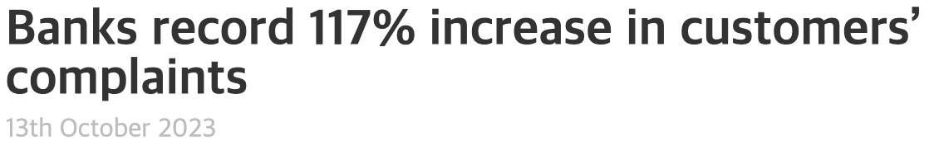
INTRODUCTION
Problem Definition
Financial companies face a growing volume of customer complaints.
Prompt and accurate resolution of these complaints is essential.
However, the increasing number of complaints poses a challenge due to limited company resources.
Notes:
Problem Definition 입니다. 미국의 금융 회사들은 매일 다양한 고객 불만을 접수받게 됩니다. 시간이 지날수록 이러한 불만 건수는 증가하는 추세이며, 이를 신속하고 정확하게 처리하는 것은 회사의 성패를 결정짓는 중요한 요소입니다. 고객 불만을 효과적으로 해결하지 못할 경우, 고객들은 다른 금융 기관으로 이동할 가능성이 높기 때문입니다.
그러나, 늘어나는 불만 사항을 처리하는데 있어 회사의 자원과 인력적 한계가 존재하게 됩니다. 저희 팀은 이 문제를 불만사항 텍스트 마이닝 분석을 통해 해결하고자 하였습니다.

Slide 4
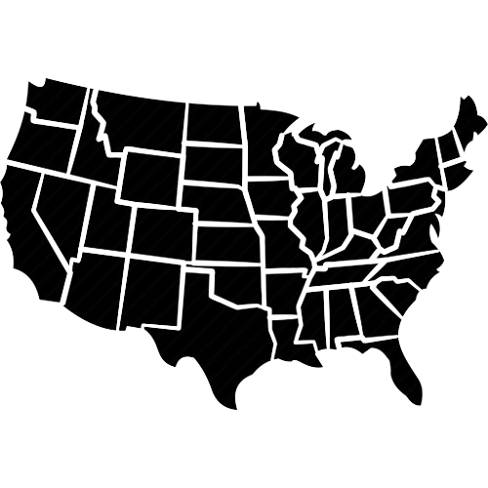
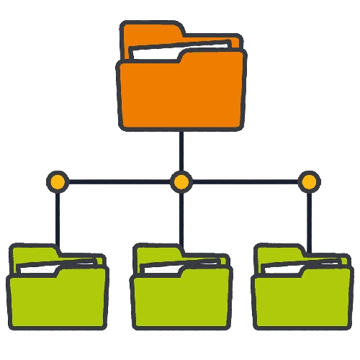
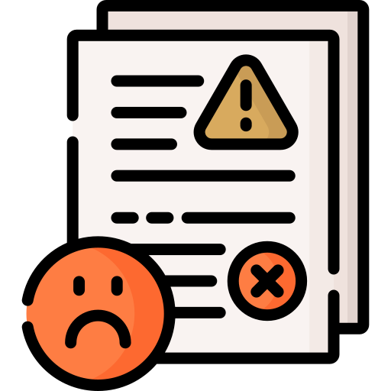
INTRODUCTION
Project Goal
Identify states with the highest complaints and negative sentiments.
Understand specific consumer complaints in those states and focus on them for more efficient resolution.
Analyze word frequency by complaint label, create a machine learning model for efficient classification, enabling effective and fast resolution of increasing complaints.
Notes:
텍스트 마이닝을 통한 문제 해결 방법은 두 가지로 구성됩니다. 첫째, 주 기반 분석으로, 각 주별로 어떤 주에서 가장 많은 불만사항이 접수되는지, 불만율이 가장 높은 주는 어디인지 시각화하여 파악하는 방법입니다. 둘째, 인력과 자원의 한계를 극복하고, 수많은 불만사항을 분류할 수 있는 머신러닝 알고리즘을 적용하였습니다. 이를 통해 소비자 불만사항이 회사에 접수될 때 자동으로 해당 부서로 전달되어 신속한 불만 처리가 가능하도록 했습니다.

Slide 5


INTRODUCTION
Analysis Overview
State Label
Based Analysis
Sentiment Analysis
Map Visualization
To compare the sentiment of
complaints by each state
Data Preprocessing
Word Frequency Analysis
TF-IDF
Network
Wordcloud
Complaint Label
Based Analysis
To identify the most frequently used words for each type of complaint and create a complaint categorization model
Classification
Naive Bayes Algorithm
Notes:
데이터 전처리 후, 앞서 말씀드린 두 가지 분석 방법을 적용했습니다. 첫 번째는 주 기반 분석으로, 여기서는 감성 분석과 주별 시각화 분석을 수행했습니다. 두 번째, 레이블 기반 분석에서는 TF-IDF를 활용해 각 레이블별로 자주 등장하는 단어를 추출하고, 레이블별로 중요한 단어를 확인했습니다. 또한, 단어들의 연관성을 확인하기 위해 Network 분석을 진행하였습니다. 각 레이블별로 워드 클라우드를 사용해 자주 등장하는 단어와 레이블별 단어 차이를 시각화했습니다. 마지막으로 나이브 베이즈 알고리즘을 사용하여 텍스트 분류를 진행했습니다.

Slide 6

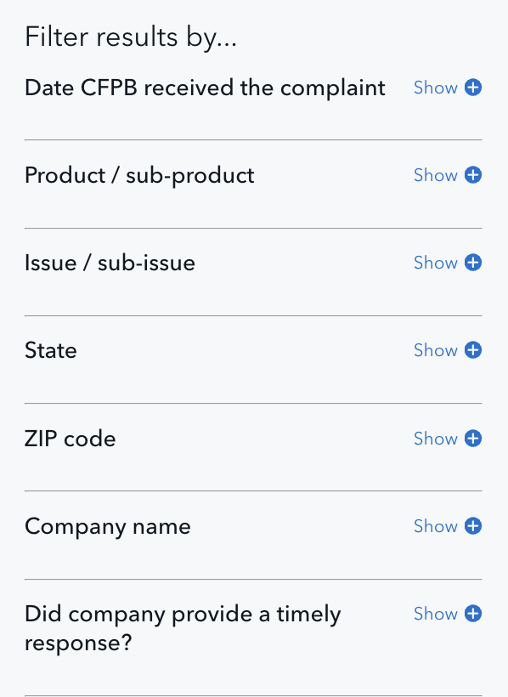
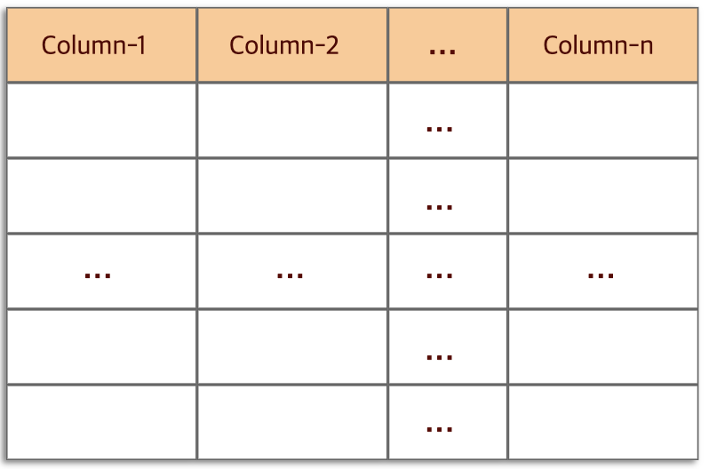



EDA
1
Data Source
Extracted DataFrame
Filter
Most popular Bank
2018~2023
Notes:
데이터 소스에 대해 말씀드리도록 하겠습니다. 소비자 금융 보호국인 CFPB는 소비자들이 금융 회사에 제기한 불만 사항들을 수집하여 소비자 불만 데이터베이스를 운영하고 있습니다. 이 데이터베이스를 통해, 미국 내에서 높은 점유율을 가지고 있는 벵크 오브 아메리카에 대한 소비자 불만 데이터를 2018년부터 2023년까지 추출하여 분석에 필요한 데이터프레임을 확보하였습니다. 이후 전반적인 데이터 흐름을 보기 위해 간단한 EDA를 진행하였습니다.

Slide 7

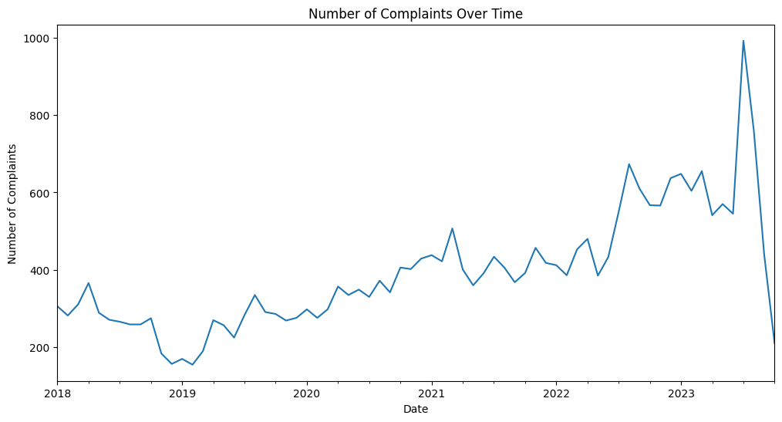
EDA
1
Complaints Over Years
Increase in the number of complaints by year
Notes:
기간에 따라 소비자 불만 데이터의 수를 살펴본 결과, 불만사항의 개수가 지속적으로 증가 추세를 확인할 수 있었습니다.

Slide 8
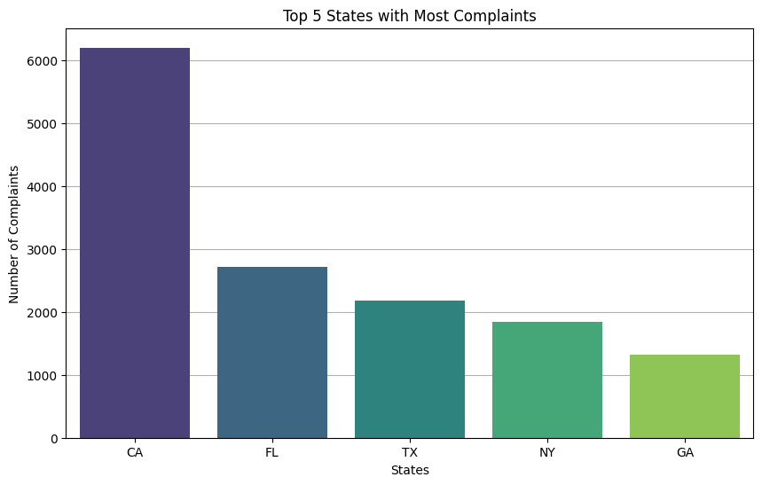
EDA
1
Top States with Most Complaints
The number of complaints is highest in California, followed by Florida, and Texas.
Notes:
주별 불만 데이터 수를 분석한 결과, 캘리포이나 주가 가장 높은 불만 데이터 수를 기록했으며, 그 다음으로 플로리다와 텍사스가 뒤를 잇는것을 확인할 수 있었습니다.

Slide 9
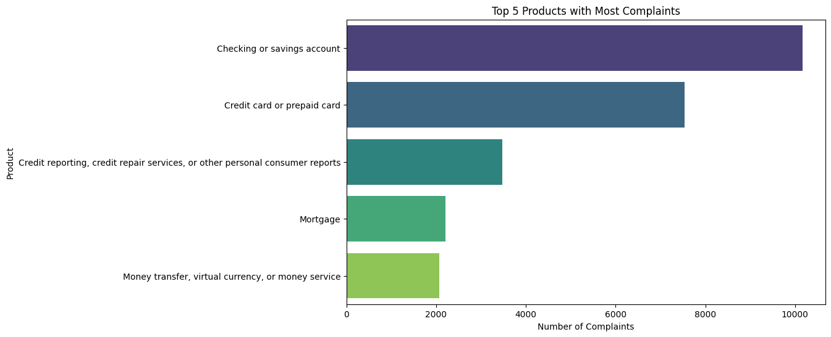
EDA
1
Top Products with Most Complaints
Checking or savings account is the “Product” with the most complaints
Notes:
가장 불만사항이 많이 접수된 제품은 뭔지 살펴보았습니다. “당좌 예금 또는 저축 예금 계좌”가 가장 많은 불만사항을 받은 항목이고, 그 이후로는 “신용카드 및 선불카드” 인 것을 확인할 수 있었습니다.

Slide 10
DATA PREPROCESSING
2
Analysis Overview
State Label
Based Analysis
Sentiment Analysis
Map Visualization
To compare the sentiment of
complaints by each state
Data Preprocessing
Word Frequency Analysis
TF-IDF
Network
Wordcloud
Complaint Label
Based Analysis
To identify the most frequently used words for each type of complaint and create a complaint categorization model
Classification
Naive Bayes Algorithm
Notes:
데이터 프리프로세싱에 대해서 말씀드리도록 하겠습니다.

Slide 11
DATA PREPROCESSING
2
Column Selection
<Original Data>
Date.received
Product
Sub.product
Issue
Sub.issue
Consumer.complaint.narrative
Company.public.response
Company
State
ZIP.code
Tags
Consumer.consent.provided.
Submitted.via
Date.sent.to.company
Company.response.to.consumer
Timely.response.
Consumer.disputed.
Complaint.ID
(27536 * 18)
<Selected Columns>
Date
Label
Card&Account
Credit_Managaement
Loan
Complaint
State
(27536 * 4)
Notes:
먼저, 컬럼 선택 작업을 통해 기존 데이터 프레임에서 필요한 컬럼만 추출했습니다. 이 과정을 통해 저희가 사용한 데이터는 총 27,536개의 행과 4개의 열을 포함하게 되었습니다.

Slide 12
DATA PREPROCESSING
2
Column Selection
Credit card or prepaid card
Credit card
Prepaid card
Checking or savings account
Money transfer, virtual currency, or money service
Credit reporting, credit repair services, or other personal consumer reports
Credit reporting or other personal consumer reports
Debt or credit management
Debt collection
Mortgage
Vehicle loan or lease
Payday loan, title loan, or personal loan
Student loan
Payday loan, title loan, personal loan, or advance loan
Card&Account
Credit Management
Loan
Notes:
저희가 사용한 분류 모델의 라벨은 원래 데이터에 없었습니다. 기존에 ‘Product’ 항목에 포함된 14개의 범주를 사용하여 분류 모델을 구축하려 했으나, 이러한 방식은 분류 성능을 저하시키고 너무 상세한 분류로 여겨졌습니다. 따라서, 이를 3개의 레이블로 재구성하였습니다. 예를 들어, ‘Credit card’, ‘Prepaid card’, ‘Checking account’는 ‘Card&Account’로, ‘Student loan’, ‘Payday loan’등은 모두 ‘Loan’ 항목으로 변경했습니다. 이와 같은 방식으로, 분류 모델은 ‘Card&Account’, ‘Credit Management’, ‘Loan’의 총 3개 레이블로 분류됩니다. 이렇게 분류된 불만 사항은 해당 기업 부서로 신속하게 이동하여 빠른 처리가 가능해집니다.

Slide 13
DATA PREPROCESSING
2
Preprocessing Steps
Corpus
Text Pre-processing
DTM
Notes:
전처리 파트는 크게 3가지로 나누어지게 됩니다.

Slide 14
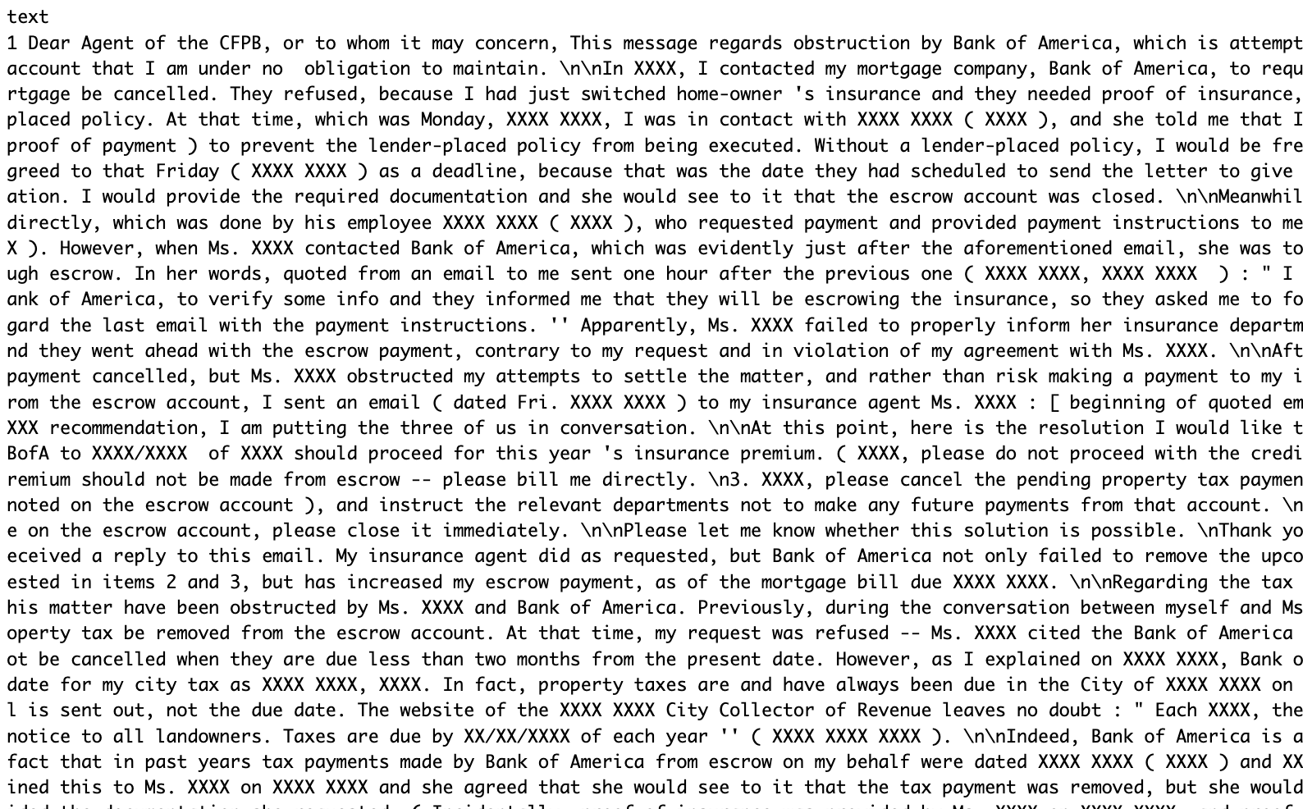
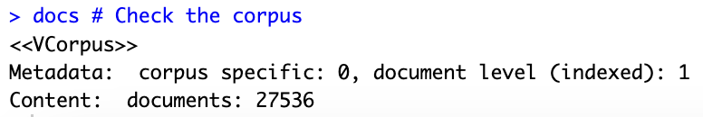
DATA PREPROCESSING
2
Corpus
Text Pre-processing
DTM
Notes:
먼저 불만사항에 해당하는 text 데이터를 코퍼스 객체로 변경해주었습니다.

Slide 15
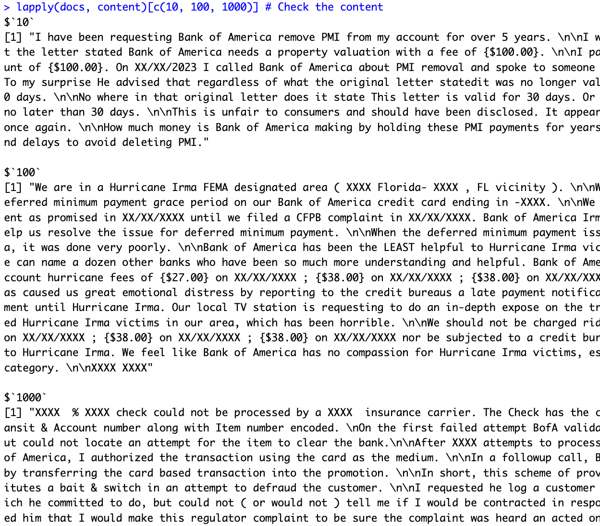
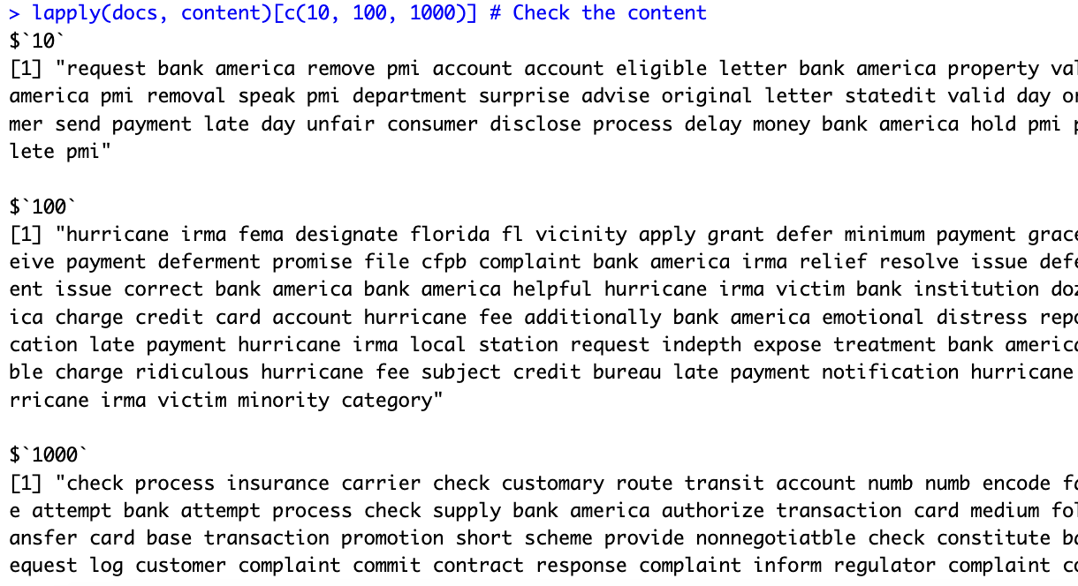
DATA PREPROCESSING
2
Corpus
Text Pre-processing
DTM
Notes:
이후 Punctuation 제거, lemmatize, 소문자 변환 등의 전처리를 진행해 주었고

Slide 16
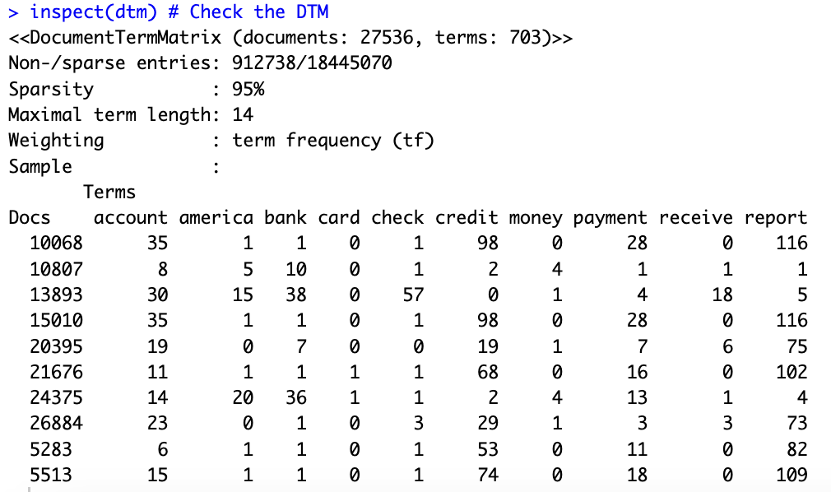
DATA PREPROCESSING
2
Corpus
Text Pre-processing
DTM
Limit the word length (3, Inf)
Lower (0.05%) and upper limits (95%) for the number of documents that appear
Remove rows with sparsity over 0.99
Notes:
전처리가 진행된 text 데이터를 이후에 적용할 여러 텍스트 마이닝 분석을 위해 DTM 형태로 변경하였습니다. 이 과정속에서 단어의 길이를 3에서 무한으로 지정하였고, lower limit 0.05%, upper limit을 95%로 지정해 주었습니다. 마지막으로 sparsity가 99%이상 나오는 행은 삭제해주었습니다.

Slide 17
SENTIMENT ANALYSIS
3
Analysis Overview
State Label
Based Analysis
Sentiment Analysis
Map Visualization
To compare the sentiment of
complaints by each state
Data Preprocessing
Word Frequency Analysis
TF-IDF
Network
Wordcloud
Complaint Label
Based Analysis
To identify the most frequently used words for each type of complaint and create a complaint categorization model
Classification
Naive Bayes Algorithm
Notes:
먼저 저희는 각 주별로 소비자 불만사항을 기반으로 한 감정분석과 시각화를 진행하였습니다. 이 과정은 다음과 같은 단계로 구성되었습니다.

Slide 18
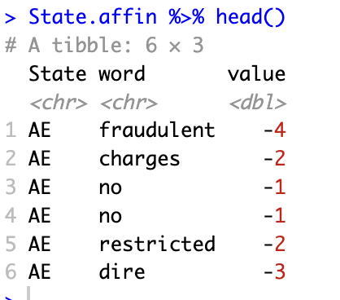
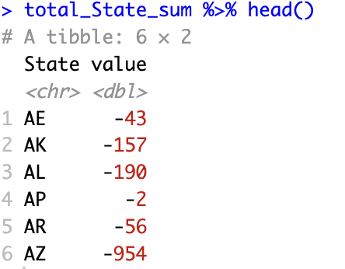
SENTIMENT ANALYSIS
3
Preprocessing Steps
Use sentiment method ‘afinn’
Sum of each group value
Notes:
첫 번째 단계에서, 다양한 감정 분석 방법 중에서 AFINN을 선택했습니다. 이유는 각 주별로 불만의 정도를 파악하는 것이 목표였기 때문입니다. AFINN은 각 단어의 감정 깊이를 나타내주기에 적합하다고 판단했습니다. 이를 통해 각 주별로 그룹화한 뒤, AFINN의 값들을 합산하여 감정의 깊이를 분석했습니다.

Slide 19
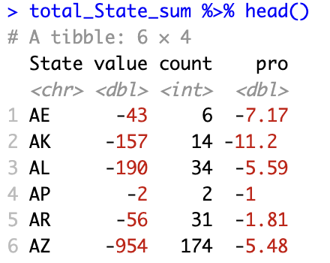
SENTIMENT ANALYSIS
3
Standardization
Sentiment Score of a State
Complaint Count of a State
To standardize the varying counts across states,
we create a column named 'pro' by dividing the value by the count.
Notes:
이렇게 단순히 각 주별로 합산한 결과를 쓰게 될 경우, 불만이 많이 접수된 주의 불만이 깊이만 많이 나오게 됩니다. 그리하여 저희는 불만의 갯수에 의해 불만의 깊이가 영향을 받지 않게 하기 위하여 각 주별로 컴플레인 갯수를 합산하여 각 주의 감정 점수에 나누어 주어 정규화를 진행하였습니다.

Slide 20
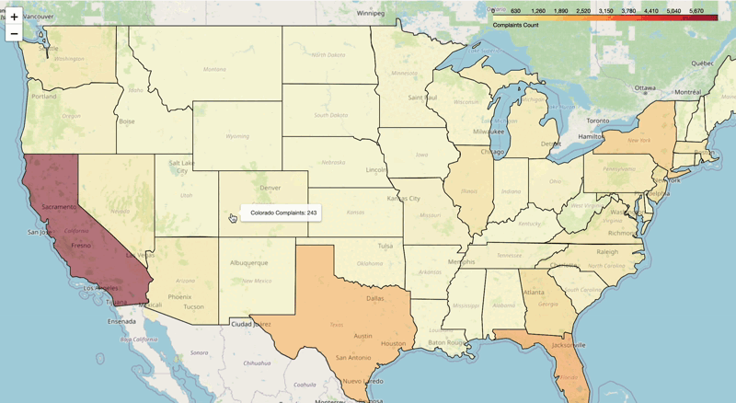
SENTIMENT ANALYSIS
3
Complaint Visualization
Top 5 States by
Number of Complaints
California
Florida
Texas
New York
Georgia
Notes:
이 방법으로 불만사항의 개수로 시각화했을 때, 캘리포니아, 플로리다, 텍사스, 뉴욕, 조지아 순으로 불만사항이 많이 나타났습니다.

Slide 21
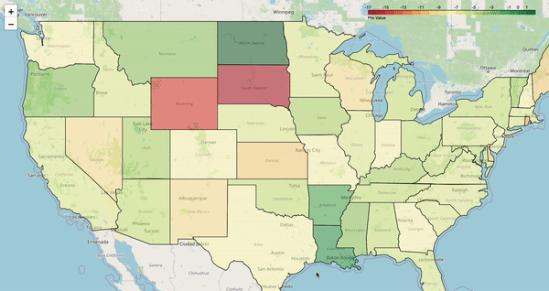
SENTIMENT ANALYSIS
3
Sentiment Visualization
Top 5 States by
Negative Sentiments
South Dakota
Hawaii
Wyoming
Alaska
Rhode Island
Notes:
반면에 감정분석 방법으로 시각화했을 때는 사우스 다코다, 하와이, 와이오밍, 알래스카, 로드 아일랜드 순으로 불만의 깊이가 높게 나타났습니다.
이렇게 두 가지 방법으로 시각화를 진행함으로써, 회사는 어떤 주에 먼저 집중해야 할지 명확하게 시각화 하였습니다.

Slide 22
WORD FREQUENCY
4
Analysis Overview
State Label
Based Analysis
Sentiment Analysis
Map Visualization
To compare the sentiment of
complaints by each state
Data Preprocessing
Word Frequency Analysis
TF-IDF
Network
Wordcloud
Complaint Label
Based Analysis
To identify the most frequently used words for each type of complaint and create a complaint categorization model
Classification
Naive Bayes Algorithm
Notes:
다음은 데이터를 Complaint label을 기반으로 분석을 진행하였습니다. 먼저 word frequency analysis에 대한 결과를 설명드리겠습니다.

Slide 23
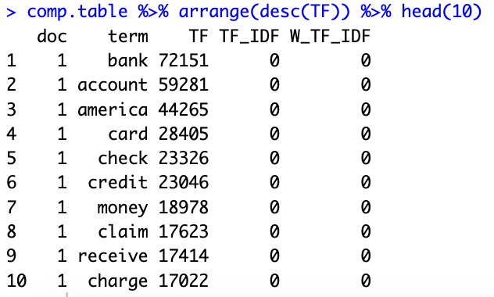
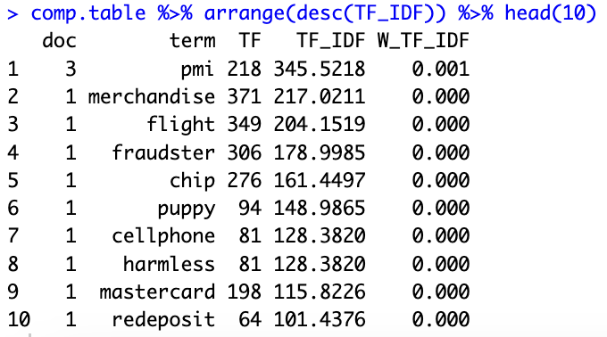
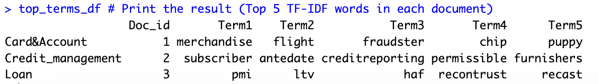
WORD FREQUENCY
4
Top 5 TF-IDF words
High TF does not guarantee high TF-IDF
Notes:
먼저 저희는 전체 문서에서 각 단어들의 TF와 TF-IDF를 구해보았습니다.
왼쪽은 TF를 기준으로 내림차순 정렬한 것이고, 오른쪽은 TF-IDF를 기준으로 내림차순 정렬한 것입니다.
왼쪽을 보았을 때 TF가 매우 높은 단어들이 있지만 TF-IDF가 대부분 0인 것을 보아 이 단어들은 모든 문서에 공통적으로 자주 쓰이는 단어임을 알 수 있었습니다.
오른쪽을 보았을때도, TF가 높다고 항상 TF-IDF가 비례적으로 높은것이 아님을 볼 수 있었습니다.
그 후 저희는 TF-IDF가 높은 순으로 각 문서별 단어를 5개씩을 확인해보았습니다.
아래 빨간 상자 안의 단어들은 저희가 보았을때 각 label과 크게 연관이 있어보이는 단어들입니다.
특히 loan label에 등장하는 단어들의 의미를 찾아보았을때, 이는 각각 주택 담보 대출 보험, 매매가대비 대출액, 주택 소유자 지원 기금의 약어임을 확인하였고, 이는 loan과 상당한 관계가 있는 단어들임을 확인하였습니다.
이렇게 각 문서별 높은 tf-idf를 가지는 단어를 확인해보았을 때, 각 단어들이 속한 label과 연관성이 있음을 확인할 수 있었고, 이를 통해 저희가 도메인에 의존하여 분류를 했던 label이 어느정도 타당하다는 것을 알 수 있었습니다.

Slide 24
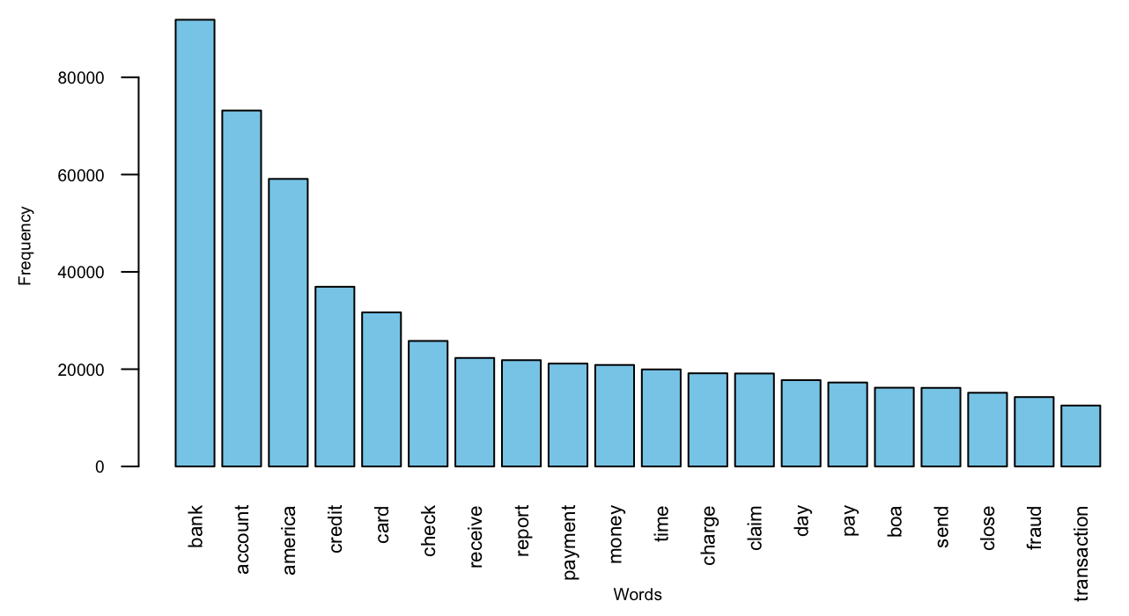
WORD FREQUENCY
4
Top 20 Words
Top 5 Words by
Word Frequency
bank
account
america
credit
card
Notes:
다음으로, 전체 데이터에서 word frequency를 기준으로 가장 많이 사용된 단어들을 막대그래프로 나타내어보았습니다. 그리고 가장 많이 쓰인 단어 다섯가지는, bank, account, america, credit, card였습니다.

Slide 25
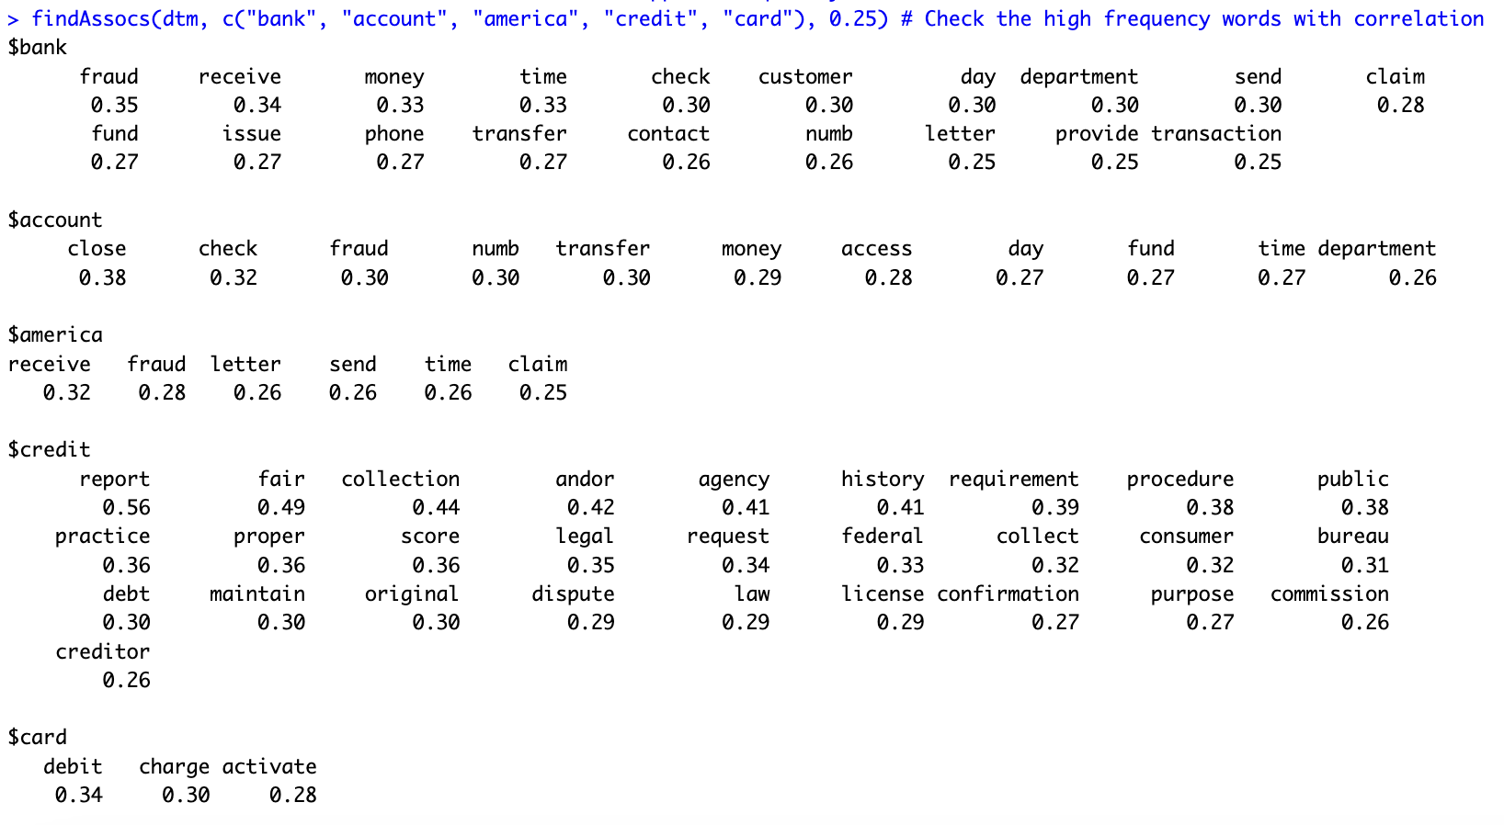
WORD FREQUENCY
4
Correlation of High Frequency Words with Other Words
Correlation ≥ 0.25
Notes:
저희는 앞에서 얻은 다섯가지 단어가 과연 다른 단어들과 어떠한 상관관계가 있을지 궁금하여 다음과 같은 연관성 분석을 진행하였습니다.
이 데이터에서 가장 많이 쓰인 다섯가지 단어와 0.25 이상의 상관관계를 가지는 단어들을 출력해본 결과, 다음과 같은 결과를 얻을 수 있었습니다.
이를 통해, 고객들이 은행에 대한 불만사항을 작성할때 어떤 키워드들이 가장 많이 등장하는지, 또 이 키워드들이 complaint에서 어떤 다른 단어들과 연관성이 높고 함께 사용 되는지 알 수 있었습니다.

Slide 26
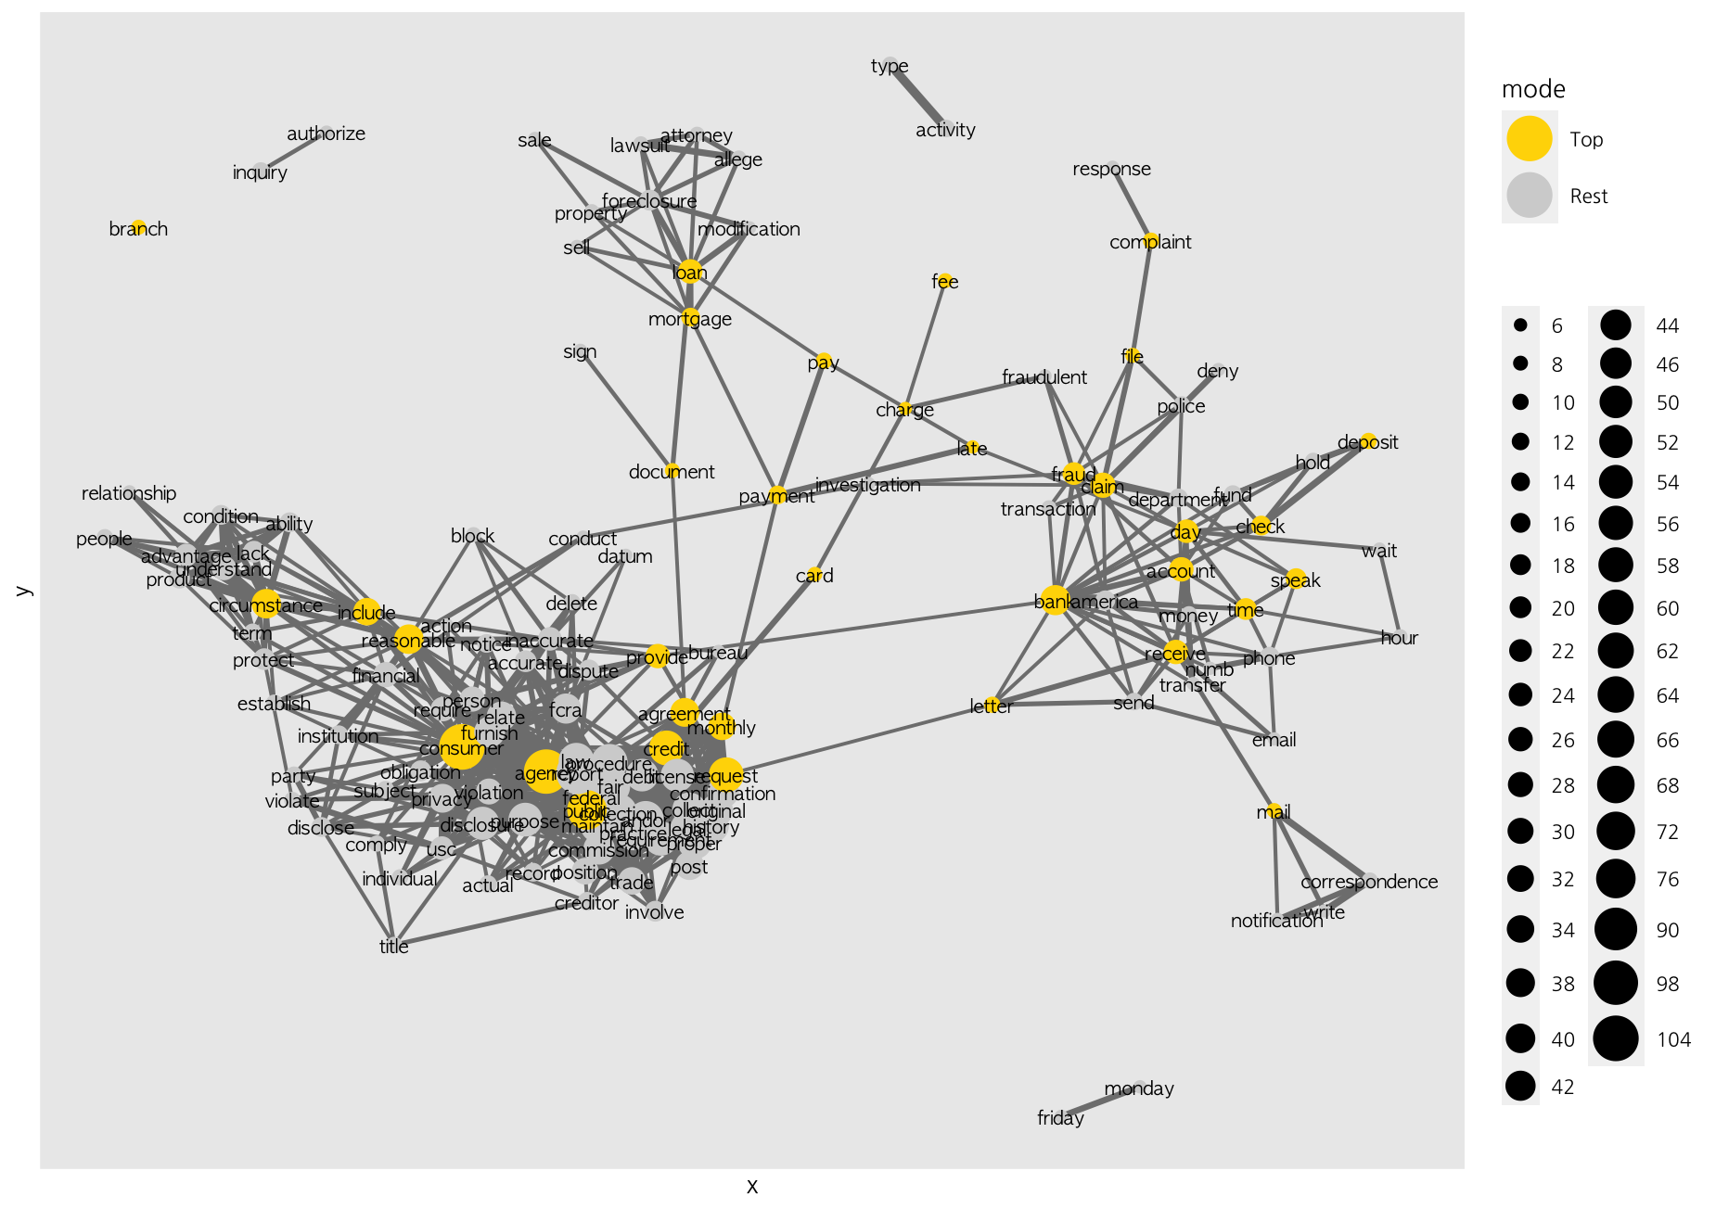
WORD FREQUENCY
4
Network Analysis
Betweenness Top 5%
Closeness
Degree
Notes:
다음으로, 단어들 간의 네트워크 분석을 진행하였습니다.
우선 edge 선의 굵기는 closeness를 의미하여 노드간에 얼마나 강한 연결관계가 있는지 쉽게 확인할 수 있습니다.
노란색 node는 betweenness가 상위 5%인 node들 입니다.
그리고 노드의 크기는 degree의 크기를 나타냅니다.

Slide 27
WORD FREQUENCY
4
Network Analysis
Loan
Betweenness Top 5%
Closeness
Card&Account
Credit_Management
Degree
Notes:
네트워크 그래프를 확인해 보았을 때, 대략 3개의 군집을 눈으로 확인할 수 있었는데, 각 군집의 단어들을 살펴본 결과, 다음과 같이 기존의 각 label 별로, 주로 사용되는 단어들끼리 연관성이 있음을 확인할 수 있었습니다.

Slide 28
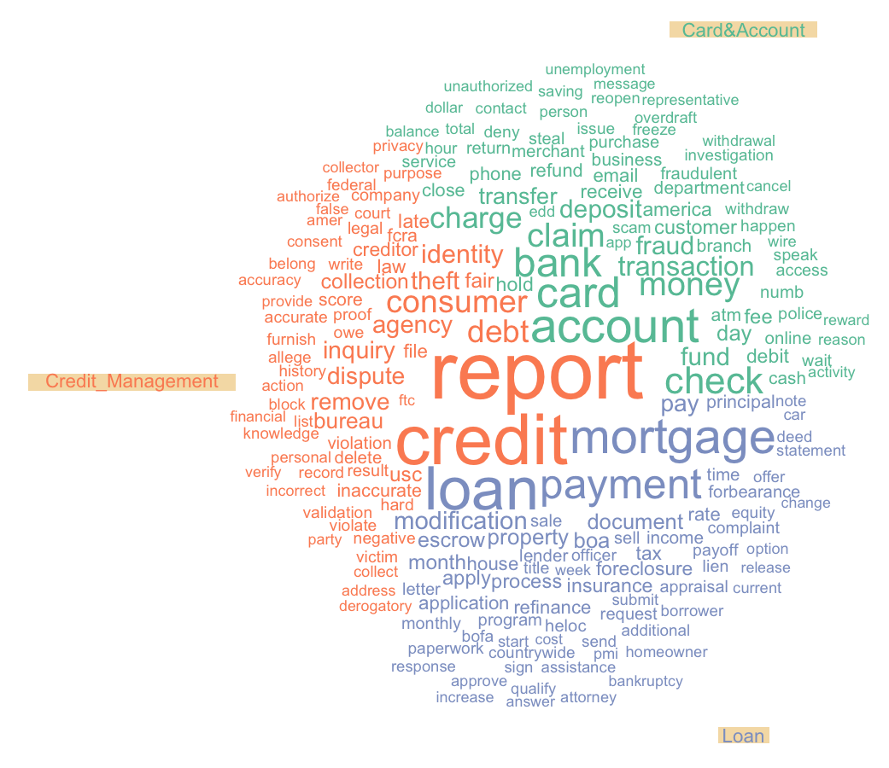
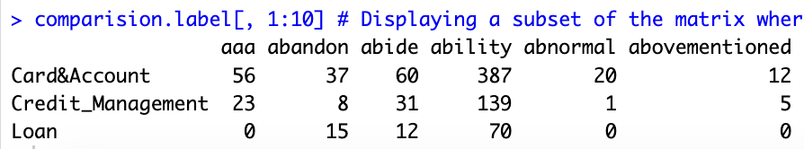
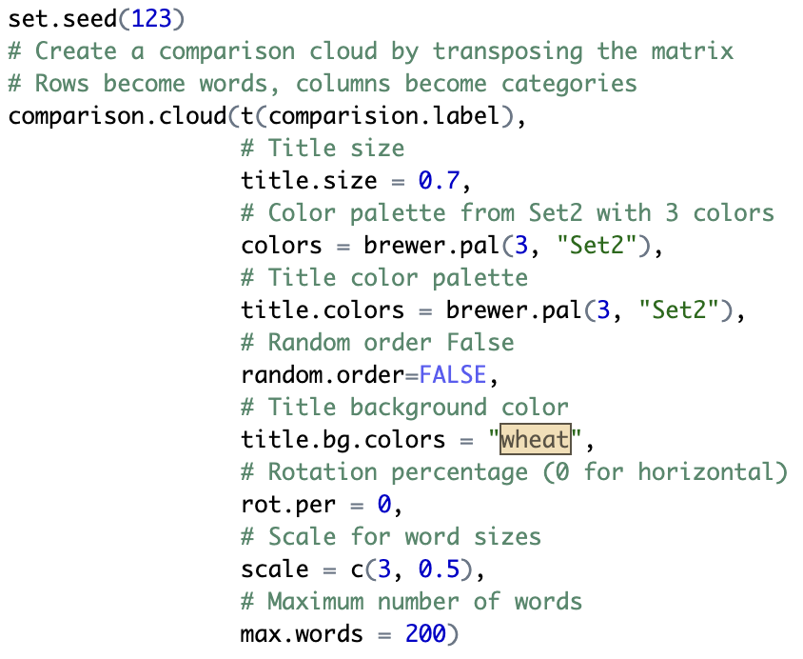
WORD FREQUENCY
4
Comparison Wordcloud
Notes:
다음으로, 각 label들에서 많이 사용되는 단어들을 비교하는 wordcloud를 시각화하였습니다.
comparison wordcloud를 그리기 위해 각 label을 문서로 두는 DTM을 만들었고, 아래와 같은 argument를 주었습니다.
여기서 각 색은 각 label을 의미하고, 단어의 크기는 frequency를 의미합니다.
wordcloud를 확인해보았을 때 각 label에서 많이 나오는 단어들이 각각의 label의 특성을 잘 나타내는 것을 확인할 수 있었고,
이를 통해 위 데이터가 저희가 앞으로 진행할 classification 과정에 적합할 것이라고 생각하였습니다.

Slide 29
CLASSIFICATION
5
Analysis Overview
State Label
Based Analysis
Sentiment Analysis
Map Visualization
To compare the sentiment of
complaints by each state
Data Preprocessing
Word Frequency Analysis
TF-IDF
Network
Wordcloud
Complaint Label
Based Analysis
To identify the most frequently used words for each type of complaint and create a complaint categorization model
Classification
Naive Bayes Algorithm
Notes:
마지막으로 저희는 3개의 label로 나누어진 complaint 데이터를 Naive Bayes Algorithm을 사용하여 분류 지도학습에 적용시키는 과정을 진행하였습니다.

Slide 30
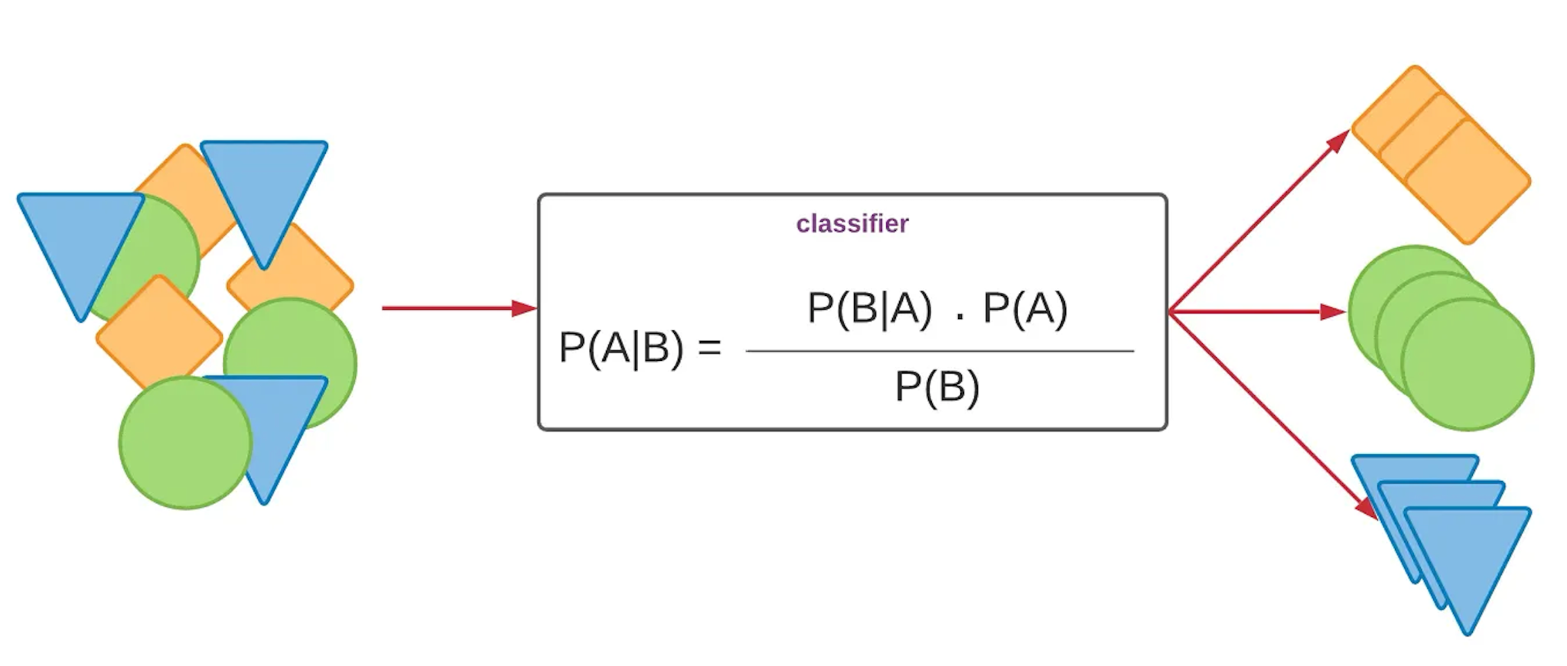
CLASSIFICATION
5
Naive Bayes Classification
Naive Bayes classification algorithm is a probabilistic machine learning method based on Bayes' theorem, assuming independence between features, and is particularly effective for text classification tasks.
Notes:
간단히 저희가 사용한 알고리즘인 Naive Bayes classification에 대해 설명해드리자면, 나이브 베이즈 분류 알고리즘은 베이즈 이론을 기반으로 한 확률적인 기계 학습 방법으로, 각 feature 간의 독립성을 가정합니다.
이 알고리즘은 특히 텍스트 분류 작업에 효과적인 것으로 알려져 있습니다.

Slide 31
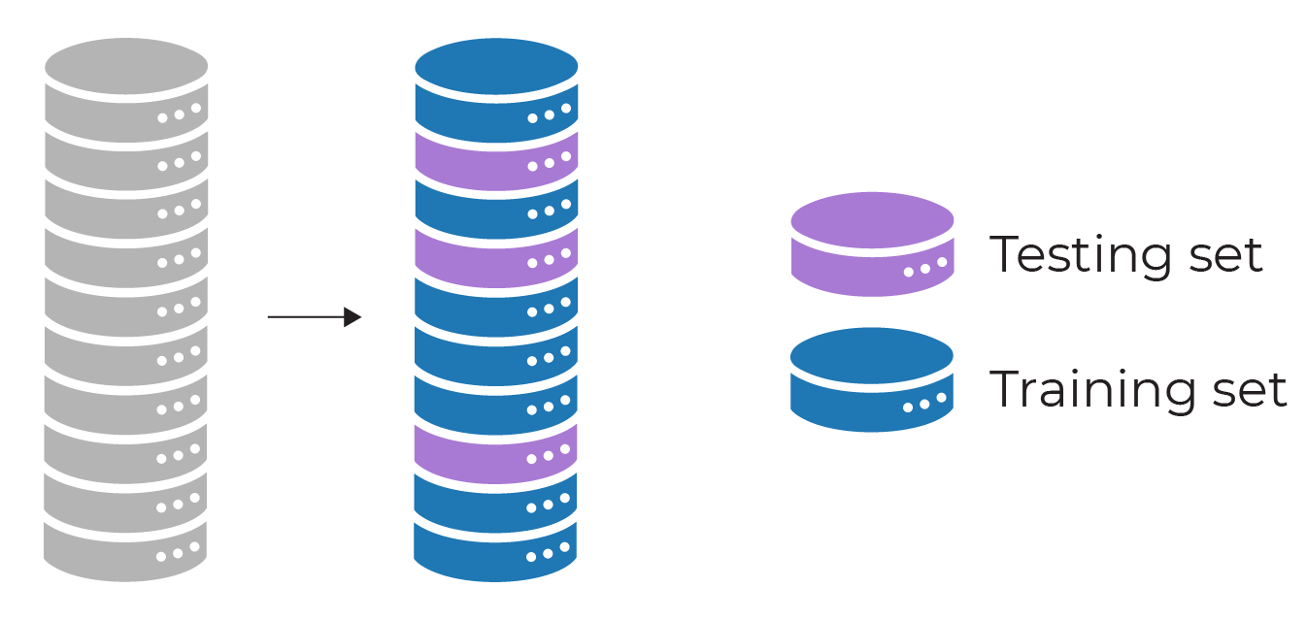
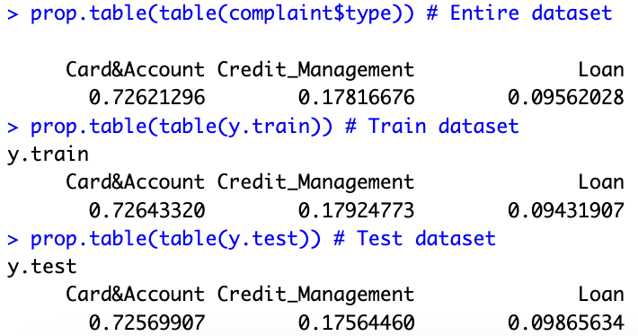
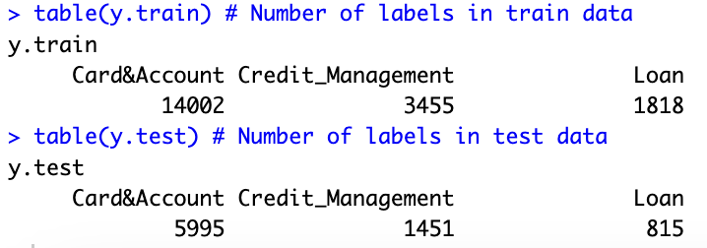
CLASSIFICATION
5
Train & Test Set Split
Train and test set well reflect the proportions of the entire dataset.
Notes:
저희는 먼저 전체 데이터를 7:3의 비율로 train set과 test set으로 분류하였습니다.
아래는 train set과 test set에서 각 label당 데이터 개수를 출력해본 것입니다.
그리고 train set과 test set이 전체 데이터의 비율을 잘 반영하고 적합한지 확인해보기 위해 각 label의 비율을 확인한 결과,
다음과 같이 전체 데이터의 각 label의 데이터 비율과 train, test set의 비율이 비슷하여, 이 두 데이터 셋이 전체 데이터 셋을 잘 반영하는 것을 확인할 수 있었습니다.

Slide 32
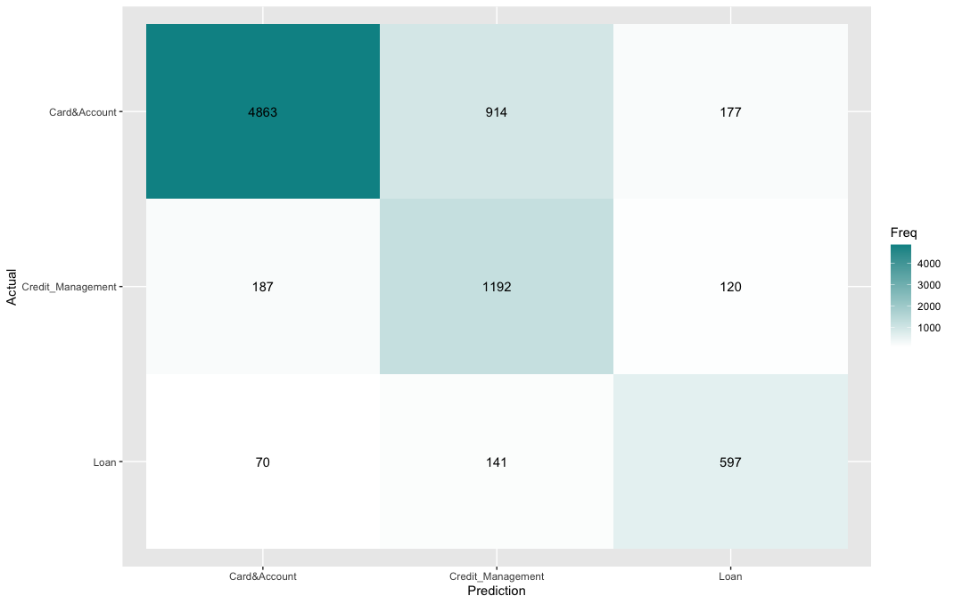
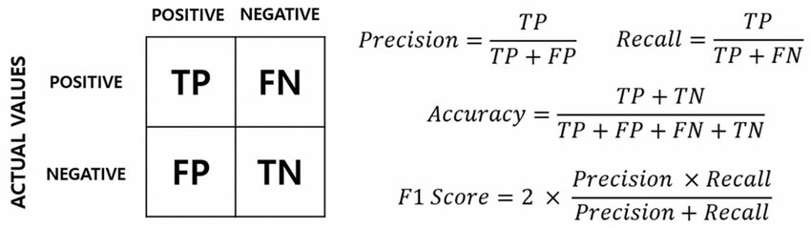
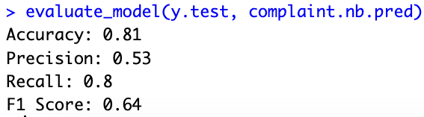
CLASSIFICATION
5
Accuracy of the Model
Notes:
앞에서 나눈, train set을 사용하여 모델을 학습한 후, 학습 시킨 모델에 test set을 적용한 결과입니다.
왼쪽 사진은 confusion matrix로, x축은 prediction, y축은 actual label 입니다.
이 결과를 바탕으로 분류 모델 성능을 평가할때 많이 사용하는 지표인 accuracy, precision, recall, f1 score을 계산해보았을때,
accuracy는 0.81, precision은 0.53, recall은 0.8, f1 score은 0.64의 결과를 얻을 수 있었습니다.

Slide 33

CONCLUSION
State-Label Based Complaint Analysis
California had the highest complaint volume.
South Dakota exhibited the most severe dissatisfaction based on sentiment analysis.
Identifying high-complaint states helps allocate resources strategically.
Complaint-Label Based Analysis & Classification
Word frequency analysis unveiled prevalent complaint-related words and correlations between other words.
The classification model streamlines complaint categorization for swift issue resolution.
Efficiently managing consumer complaints is anticipated through these insights.
Notes:
마지막으로 결론입니다.
저희의 첫번째 분석 카테고리인 주별 불만사항을 조사한 결과, 캘리포니아 주에서 가장 많은 complaint가 접수되었지만,
감정 분석 결과, 사우스 다코다 주의 불만 정도가 가장 심각했음을 알 수 있었습니다.
불만 접수량이 많은 주를 알아보는 것을 통해, 어느 주에 소비자 불만 관리에 필요한 자원과 인력을 더 투여하여야 하는지 알 수 있습니다.
불만의 깊이 또한 소비자 불만 관리에 중요한 요소이며, 주 별 불만 감정분석을 통해 기업 입장에서 어느 주에 더 많은 신경을 써야 하는지 알아볼 수 있었습니다.
두번째 분석 카테고리로, label을 기반으로 word frequency 분석을 진행하였고, 기존에 분류된 범주를 재분류하여 유사한 불만사항을 함께 묶고 분류 모델을 생성하였습니다.
이를 통해 불만 내용에 어떠한 단어들이 많이 포함되고, 이 단어들이 다른 단어들과 어떠한 연관성을 갖는지 파악할 수 있었습니다.
또한 분류 모델을 통해, 기업에 새로운 불만이 접수될 때, 보다 신속하게 불만 내용을 해당 범주로 분류하여, 문제점을 더 빠르게 파악하고 처리하여, 보다 효율적인 불만사항 관리가 가능해 질 것으로 예상됩니다.

Slide 34
REFERENCES
Text Mining Lecture Slides
[Problem Definition]
https://punchng.com/banks-record-117-increase-in-customers-complaints/
[Network] https://bookdown.org/yuaye_kt/RTIPS/Texnetword-2.html#%EB%84%A4%ED%8A%B8%EC%9B%8C%ED%81%AC-%EA%B0%9D%EC%B2%B4-%EC%B6%94%EC%B6%9C

Slide 35
THANK YOU

